Slide 1
DIYIZHANG
第一章
3 动量守恒定律

Slide 2

学习目标
1.会根据动量定理、牛顿第三定律推导动量守恒定律(重点)。
2.知道系统、内力、外力的概念。
3.理解并掌握动量守恒定律的内容、公式及成立条件(重点)。
4.能在具体问题中判断动量是否守恒，能熟练运用动量守恒定律解释相关现象和解决相关问题(重难点)。

Slide 3
内容索引
一、动量守恒定律的理解
二、动量守恒定律的基本应用
课时对点练

Slide 4
一
动量守恒定律的理解

Slide 5
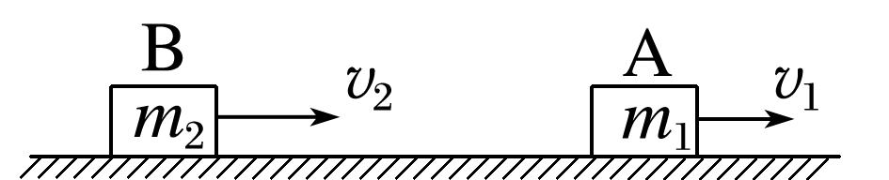
相互作用的两个物体的动量改变
如图所示，在光滑水平桌面上沿同一方向做匀速运动的两个物体，质量为m₂的B物体追上质量为m₁的A物体，并发生碰撞，设A、B两物体碰前速度分别为v₁、v₂(v₂>v₁)，碰后速度分别为v₁′、v₂′，碰撞时间很短，设为Δt。设B对A的作用力是F₁，A对B的作用力是F₂。

Slide 6
请用所学知识证明碰撞前后两物体总动量之和相等。
答案 根据动量定理：
对A：F₁Δt＝m₁v₁′－m₁v₁ ①
对B：F₂Δt＝m₂v₂′－m₂v₂ ②
由牛顿第三定律得F₁＝－F₂ ③
由①②③得两物体总动量关系为：
m₁v₁′＋m₂v₂′＝m₁v₁＋m₂v₂。

Slide 7
知识梳理
1.系统、内力与外力
(1)系统： 相互作用的物体构成的整体叫作一个力学系统，简称系统。
(2)内力： 物体间的作用力。
(3)外力：系统 的物体施加给系统内物体的力。
两个(或多个)
系统中
以外

Slide 8
2.动量守恒定律
(1)内容：如果一个系统 ，或者 ，这个系统的总动量保持不变。
(2)表达式：
m₁v₁＋m₂v₂＝ (作用前后总动量相等)。
(3)适用条件：系统 或者所受外力的 。
(4)普适性：动量守恒定律既适用于低速物体，也适用于高速(接近光速)物体.既适用于宏观领域，也适用于 领域。
不受外力
所受外力的矢量和为0
m₁v₁′＋m₂v₂′
不受外力
矢量和为零
微观

Slide 9
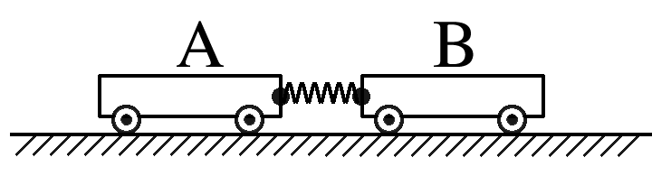
思考与讨论
光滑的地面上，A、B两完全相同的小车用一根轻弹簧相连。用手缓慢向中间推两小车使弹簧压缩。当A、B两小车同时释放后：
两辆小车分别向左、向右运动，它们都获得了动量，它们的总动量是否增加了？
答案 两辆小车分别向左、向右运动，它们同时获得了动量，但两辆小车的动量的方向相反，动量的矢量和仍然为0，故系统的总动量没有增加。

Slide 10
(1)一个系统初、末状态动量大小相等，即动量守恒。( )
(2)水平面上两个做匀速直线运动的物体发生碰撞瞬间，两个物体组成的系统动量守恒。( )
(3)系统动量守恒也就是系统总动量变化量始终为零。( )
(4)只要系统内存在摩擦力，动量就一定不守恒。( )
×
√
√
×

Slide 11
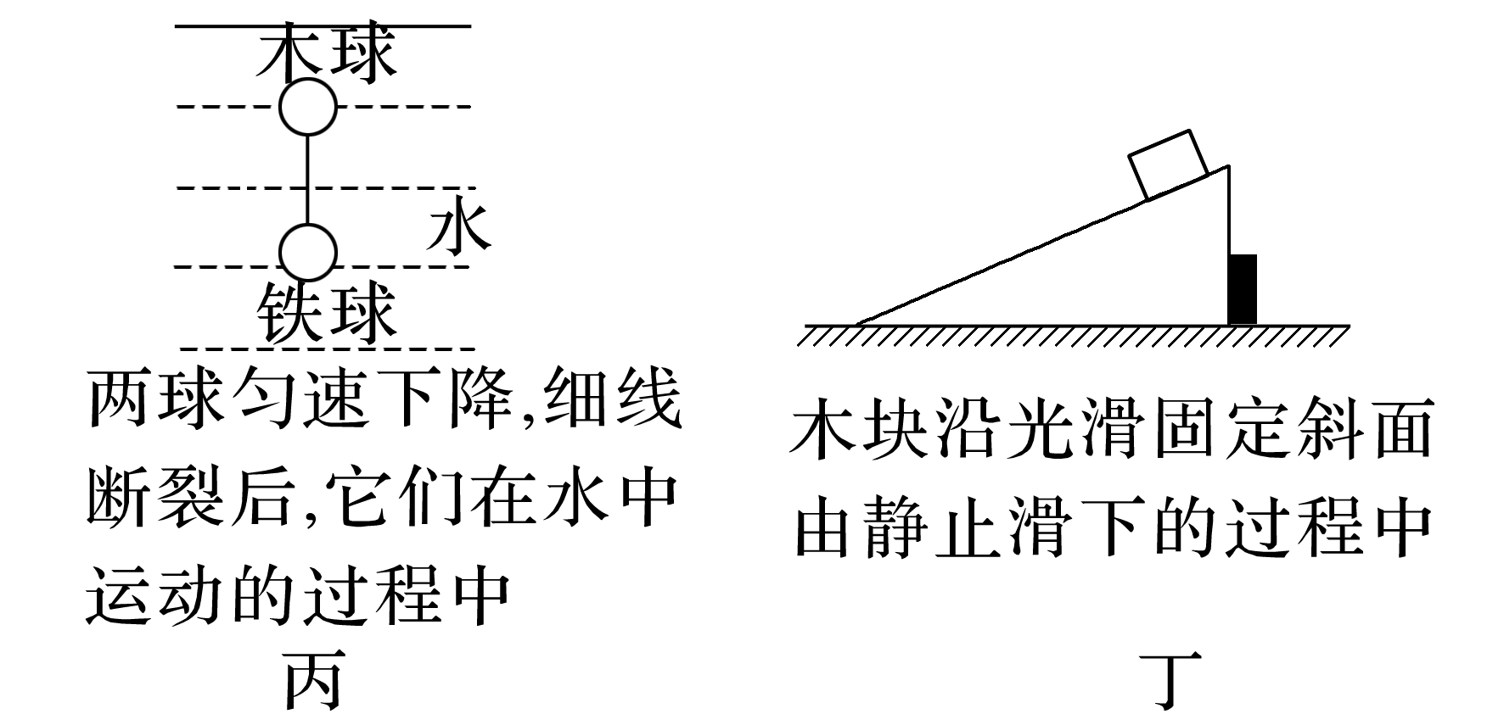
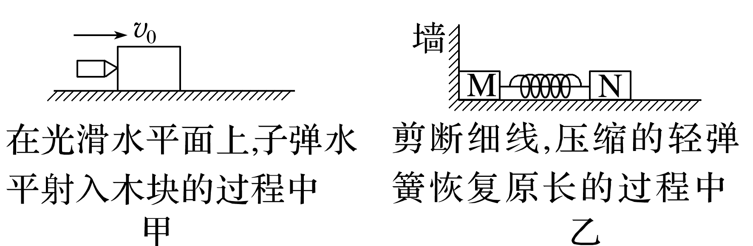
下图所反映的物理过程中，系统动量守恒的是
例1
A.只有甲和乙 B.只有丙和丁
C.只有甲和丙 D.只有乙和丁
√

Slide 12

题图甲中，在光滑水平面上，子弹水平射入木块的过程中，子弹和木块组成的系统动量守恒，题图丙中两球匀速下降，说明两球组成的系统在竖直方向上所受的合外力为零，细线断裂后，两球组成的系统动量守恒，它们在水中运动的过程中，两球整体受力情况不变，遵循动量守恒定律，题图乙中系统受到墙的弹力作用，题图丁中斜面是固定的，题图乙、丁所示过程系统所受合外力不为零，动量不守恒，故只有甲、丙系统动量守恒，即C正确。

Slide 13
2022年北京冬奥会，中国选手顺利拿下花样滑冰双人滑自由滑总分第一名，为中国代表团拿到北京冬奥会第九枚金牌.比赛中，两个人静立在赛场中央，互推后各自沿直线后退，然后进行各种表演.女选手的质量小于男选手的质量，假设双人滑冰场地为光滑冰面，下列关于两个人互推前后的说法正确的是
A.静止在光滑的冰面上互推后瞬间，两人的总动量不再为0
B.静止在光滑的冰面上互推后瞬间，两人的总动量为0
C.男选手质量较大，互推后两人分离时他获得的速度较大
D.女选手质量较小，互推后两人分离时她获得的速度较小
针对训练1
√

Slide 14
静止在光滑的冰面上互推后瞬间，合外力为0，动量守恒，两人的总动量为0，故A错误，B正确；
根据动量守恒m₁v₁＝m₂v₂，男选手质量较大，获得的速度较小，女选手质量较小，获得的速度较大，故C、D错误。

Slide 15
总结提升
系统动量是否守恒的判定方法
1.选定研究对象及研究过程，分清外力与内力。
2.分析系统受到的外力矢量和是否为零，若外力矢量和为零，则系统动量守恒；若外力在某一方向上合力为零，则在该方向上系统动量守恒。系统动量严格守恒的情况很少，在分析具体问题时要注意把实际过程理想化。
3.除了利用动量守恒条件判定外，还可以通过实际过程中系统各物体各方向上总动量是否保持不变来进行直观的判定。

Slide 16
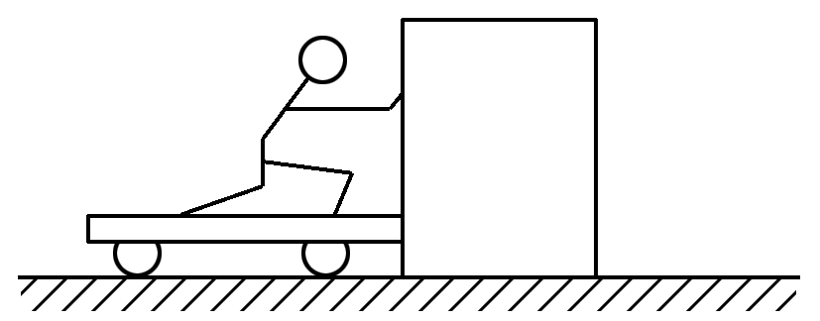
如图所示，小车与木箱紧挨着静止放在光滑的水平冰面上，现有一男孩站在小车上用力向右迅速推出木箱，关于上述过程，下列说法正确的是
A.男孩和木箱组成的系统动量守恒
B.小车与木箱组成的系统动量守恒
C.男孩、小车与木箱三者组成的系统动量守恒
D.木箱的动量的变化量与男孩、小车的总动量的变化量相同
例2
√

Slide 17
在男孩站在小车上用力向右迅速推出木箱的过程中男孩在水平方向受到小车的摩擦力，即男孩和木箱组成的系统所受合外力不为零，系统动量不守恒，A错误；
小车在水平方向上受到男孩的摩擦力，即小车与木箱组成的系统所受合外力不为零，系统动量不守恒，B错误；
男孩、小车与木箱三者组成的系统所受合力为零，系统动量守恒，C正确；
木箱、男孩、小车组成的系统动量守恒，木箱的动量增量与男孩、小车的总动量增量大小相同，方向相反，D错误。

Slide 18
总结提升
动量守恒定律的研究对象是系统。研究多个物体组成的系统时，应合理选择系统，分清内力与外力，然后判断所选系统是否符合动量守恒的条件。

Slide 19
二
动量守恒定律的基本应用

Slide 20
动量守恒的条件
(1)理想条件：系统不受外力。
(2)实际条件：系统受合外力为零。
(3)近似条件：系统内力远大于外力，即外力可以忽略。例如在两物体碰撞，炮弹、火箭等突然炸裂过程等可用动量守恒来解释。

Slide 21
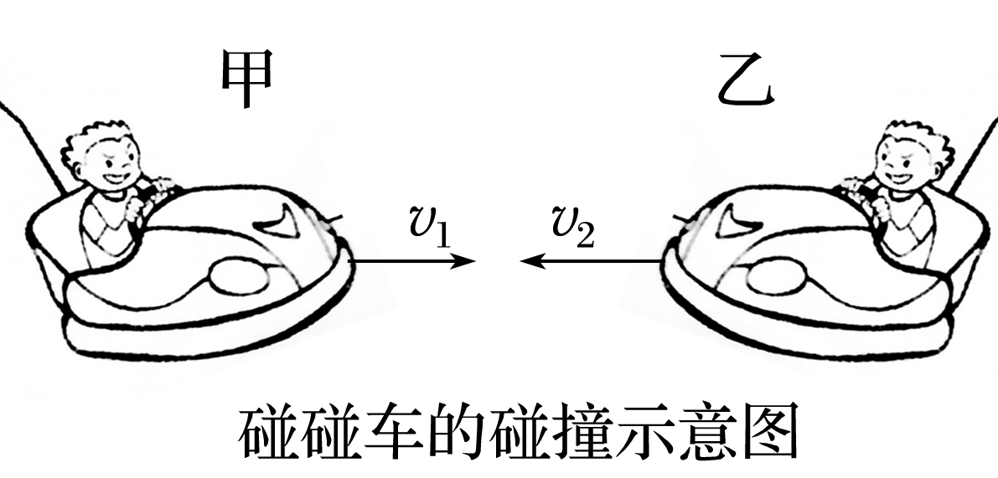
如图所示，游乐场上，两位同学各驾驶一辆碰碰车迎面相撞，此后，两车以共同的速度运动。设甲同学和他的车的总质量为120 kg，碰撞前水平向右运动，速度的大小为5 m/s；乙同学和他的车的总质量为180 kg，碰撞前水平向左运动，速度的大小为4 m/s。则碰撞后两车共同的运动速度大小为________，方向_________。
例3
0.4 m/s
水平向左

Slide 22
本题的研究对象为两辆碰碰车(包括驾车的同学)组成的系统，在碰撞过程中此系统的内力远远大于所受的外力，外力可以忽略不计，满足动量守恒定律的适用条件。设甲同学的车碰撞前的运动方向为正方向，他和车碰撞前的速度v₁＝5 m/s；乙同学和车碰撞前的速度v₂＝－4 m/s。设碰撞后两车的共同速度为v，则系统碰撞前的总动量为：p＝m₁v₁＋m₂v₂
碰撞后的总动量为p′＝(m₁＋m₂)v。
根据动量守恒定律可知p＝p′，

Slide 23
即m₁v₁＋m₂v₂＝(m₁＋m₂)v
代入数据解得v＝－0.4 m/s，
即碰撞后两车以0.4 m/s的速度共同运动，
运动方向水平向左。

Slide 24
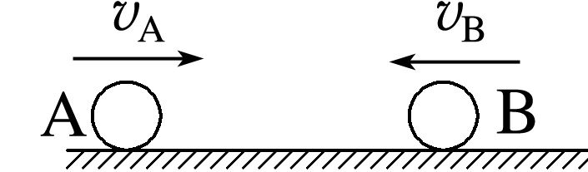
如图所示，A、B两个大小相同、质量不等的小球放在光滑水平地面上，A以3 m/s的速率向右运动，B以1 m/s的速率向左运动，发生碰撞后，试分析：
针对训练2
(1)若A、B两小球都以2 m/s的速率向右运动，A、B的质量满足什么关系？
答案 见解析

Slide 25
取水平向右为正方向
v_{A}＝3 m/s，v_{B}＝－1 m/s
v_{A}′＝2 m/s，v_{B}′＝2 m/s
根据动量守恒定律
m_{A}v_{A}＋m_{B}v_{B}＝m_{A}v_{A}′＋m_{B}v_{B}′
得m_{A}∶m_{B}＝3∶1

Slide 26
(2)若A、B两小球都以2 m/s的速率反弹，A、B质量满足什么关系？
答案 见解析
v_{A}″＝－2 m/s，v_{B}″＝2 m/s
根据动量守恒定律
m_{A}v_{A}＋m_{B}v_{B}＝m_{A}v_{A}″＋m_{B}v_{B}″
得m_{A}∶m_{B}＝3∶5。

Slide 27
一枚在空中飞行的火箭质量为m，在某时刻的速度大小为v，方向水平，燃料即将耗尽。此时，火箭突然炸裂成两块，其中质量为m₁的一块沿着与v相反的方向飞去，速度大小为v₁。求炸裂后瞬间另一块的速度v₂。
例4

Slide 28
以炸裂前火箭速度方向为正方向，则有：
炸裂前火箭的总动量为：p＝mv
炸裂后火箭的总动量为：p′＝－m₁v₁＋(m－m₁)v₂
根据动量守恒定律有：
mv＝－m₁v₁＋(m－m₁)v₂
即炸裂后瞬间另一块运动方向与炸裂前火箭速度方向相同。

Slide 29
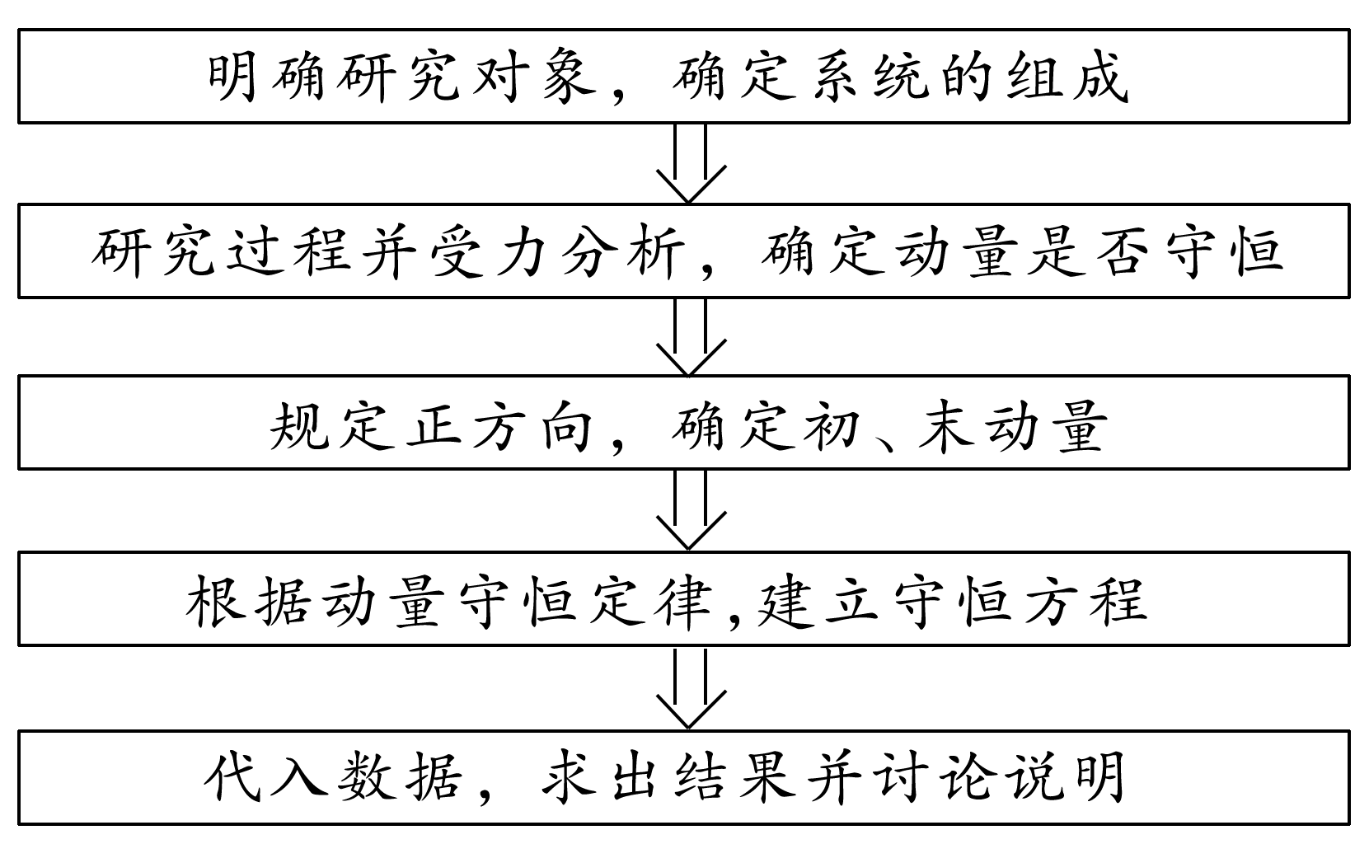
总结提升
用动量守恒定律解题的步骤

Slide 30
三
课时对点练

Slide 31
基础对点练
考点一 对动量守恒条件的理解
1.(2022·安徽蚌埠二中高二期中)关于动量守恒的条件，下列说法正确的有
A.只要系统内存在摩擦力，系统动量不可能守恒
B.只要系统所受外力做的功为零，系统动量守恒
C.只要系统所受到合外力的冲量为零，系统动量守恒
D.系统加速度为零，系统动量不一定守恒
√
1
2
3
4
5
6
7
8
9
10
11
12
13

Slide 32
只要系统所受合外力为零，系统动量就守恒，与系统内是否存在摩擦力无关，故A错误；
系统所受外力做的功为零，但系统所受合外力不一定为零，系统动量不一定守恒，如用绳子拴着一个小球，让小球做匀速圆周运动，小球转过半圆的过程中，外力做功为零，但小球的动量不守恒，故B错误；
系统所受到合外力的冲量为零，则系统受到的合外力为零，系统动量守恒，故C正确；
系统加速度为零，由牛顿第二定律可得，系统所受合外力为零，系统动量守恒，故D错误。
1
2
3
4
5
6
7
8
9
10
11
12
13

Slide 33
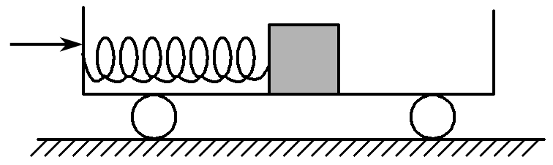
2.(2021·全国乙卷)如图，光滑水平地面上有一小车，一轻弹簧的一端与车厢的挡板相连，另一端与滑块相连，滑块与车厢的水平底板间有摩擦。用力向右推动车厢使弹簧压缩，撤去推力时滑块在车厢底板上有相对滑动。在地面参考系(可视为惯性系)中，从撤去推力开始，小车、弹簧和滑块组成的系统
A.动量守恒，机械能守恒
B.动量守恒，机械能不守恒
C.动量不守恒，机械能守恒
D.动量不守恒，机械能不守恒
√
1
2
3
4
5
6
7
8
9
10
11
12
13

Slide 34
撤去推力，系统所受合外力为0，动量守恒，滑块和小车之间有滑动摩擦力，由于摩擦生热，故系统机械能减少，B正确。
1
2
3
4
5
6
7
8
9
10
11
12
13

Slide 35
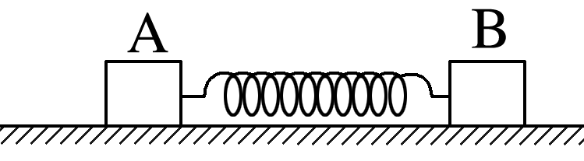
3.(2022·湖北荆州中学高二期末)如图所示，光滑水平面上木块A、B与一根弹性良好的压缩了的轻质弹簧接触但不相连，左右手分别按住A、B木块，使它们静止。对木块A、B及弹簧组成的系统，下列说法中正确的是
A.当双手同时放开后，系统总动量始终为零
B.当双手同时放开后，系统总动量不一定为零
C.若先放开右手，后放开左手，系统总动量为零
D.若先放开左手，后放开右手，系统总动量方向向右
√
1
2
3
4
5
6
7
8
9
10
11
12
13

Slide 36
系统初动量为零，双手同时放开后，系统所受合外力为零，根据动量守恒定律可知，系统总动量始终为零，故A正确，B错误；
若先放开右手，后放开左手，则从放开右手到放开左手的这段时间内，系统所受合外力不为零，动量不守恒，即放开左手瞬间，系统的总动量不为零，根据动量守恒定律可知，之后系统的总动量也不为零，故C错误；
若先放开左手，后放开右手，根据前面分析同理可知系统总动量方向向左，故D错误。
1
2
3
4
5
6
7
8
9
10
11
12
13

Slide 37
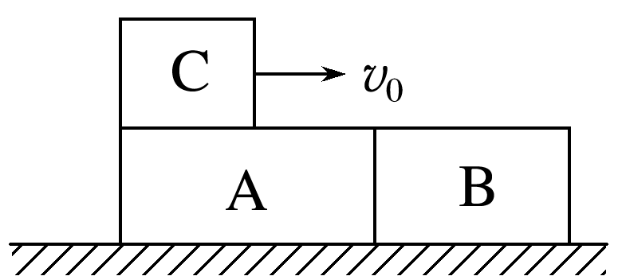
4.(多选)(2022·宁夏中卫期末)如图所示，A、B两木块紧靠在一起且静止于光滑水平面上，木块C(可视为质点)以一定的初速度v₀从A的左端开始向右滑行，最后停在木块B的右端，对此过程，下列叙述正确的是
A.当C在A上滑行时，A、C组成的系统动量守恒
B.当C在B上滑行时，B、C组成的系统动量守恒
C.无论C是在A上滑行还是在B上滑行，A、B、
C三木块组成的系统动量都守恒
D.当C在B上滑行时，A、B、C组成的系统动量守恒
√
√
√
1
2
3
4
5
6
7
8
9
10
11
12
13

Slide 38
当C在A上滑行时，对A、C组成的系统，B对
A的作用力为外力，不等于0，系统动量不守
恒，故A错误；
当C在B上滑行时，A、B已分离，对B、C组成的系统，合外力为零，系统动量守恒，故B正确；
若将A、B、C三木块视为一个系统，则所受合外力为零，系统动量守恒，故C、D正确。
1
2
3
4
5
6
7
8
9
10
11
12
13

Slide 39
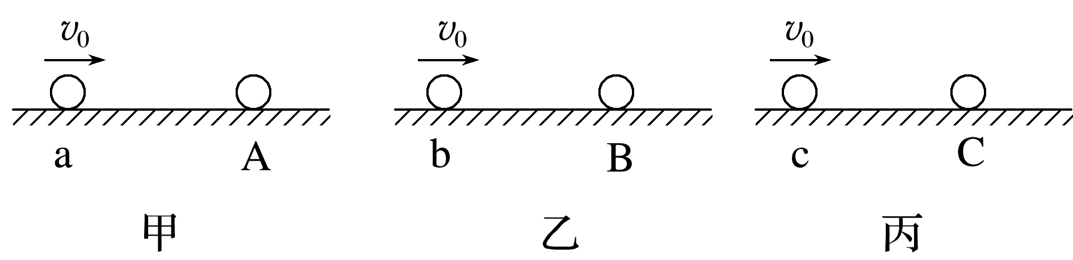
考点二 动量守恒定律的基本应用
5.(2022·辽宁铁岭六校高二联考)质量相等的三个小球a、b、c，在光滑的水平面上以相同的速率运动，它们分别与原来静止的A、B、C三球发生碰撞，碰撞后a继续沿原方向运动，b静止，c沿反方向弹回，则碰撞后A、B、C三球中动量数值最大的是
A.A球 B.B球
C.C球 D.不能确定
√
1
2
3
4
5
6
7
8
9
10
11
12
13

Slide 40
在小球发生碰撞的过程中，系统动量都是守恒的，根据动量守恒定律得mv₀＝mv＋Mv′，整理可得Mv′＝mv₀－mv，取初速度方向为正方向，可得出C球的动量数值是最大的，C正确。
1
2
3
4
5
6
7
8
9
10
11
12
13

Slide 41
6.(2022·广东七区期末)花样滑冰是技巧与艺术性相结合的一个冰上运动项目，在音乐伴奏下，运动员在冰面上表演各种技巧和舞蹈动作，极具观赏性.甲、乙两运动员以大小为1 m/s的速度沿同一直线相向运动.相遇时彼此用力推对方，此后甲以1 m/s、乙以2 m/s的速度向各自原方向的反方向运动，推开时间极短，忽略冰面的摩擦，则甲、乙运动员的质量之比是
A.1∶3 B.3∶1
C.2∶3 D.3∶2
√
1
2
3
4
5
6
7
8
9
10
11
12
13

Slide 42
1
2
3
4
5
6
7
8
9
10
11
12
13

Slide 43
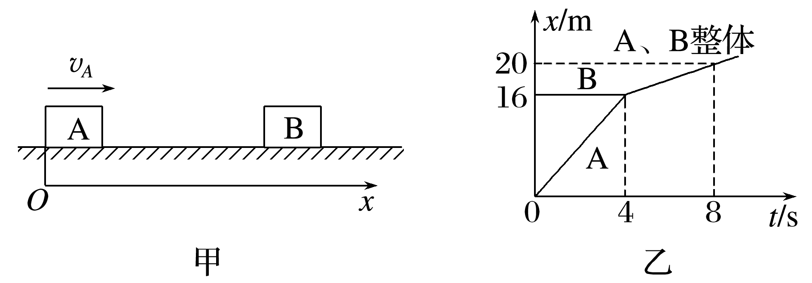
7.如图甲所示，光滑水平面上有A、B两物块，已知A物块的质量m_{A}＝1 kg。初始时刻B静止，A以一定的初速度向右运动，之后与B发生碰撞并一起运动，它们的位移—时间图像如图乙所示(规定向右为位移的正方向)，已知A、B碰撞时间极短(t＝0.01 s)，图中无法显示，则
A.物块B的质量为2 kg
B.物块B的质量为4 kg
C.A、B碰撞时的平均作用力大
小为300 N
D.A、B碰撞时的平均作用力大小为100 N
√
1
2
3
4
5
6
7
8
9
10
11
12
13

Slide 44
对物块B有Ft＝m_{B}v－0，解得F＝300 N，C正确，D错误。
1
2
3
4
5
6
7
8
9
10
11
12
13

Slide 45
8.(2022·金昌市第一中学期中)在光滑水平面上停着一辆质量为60 kg的小车，一个质量为40 kg的小孩以相对于地面5 m/s的水平速度从后面跳上车后和车保持相对静止。
(1)求小孩跳上车后和车保持相对静止时的速度大小；
答案 2 m/s
1
2
3
4
5
6
7
8
9
10
11
12
13

Slide 46
由题意知小孩和车组成的系统在水平方向上动量守恒，设小孩跳上车后和车保持相对静止时的速度大小为v₁，则有mv₀＝(m＋M)v₁
解得v₁＝2 m/s
1
2
3
4
5
6
7
8
9
10
11
12
13

Slide 47
(2)若此后小孩又向前跑，以相对于地面3.5 m/s的水平速度从前面跳下车，求小孩跳下车后车的速度大小。
答案 1 m/s
设小孩跳下车后车的速度大小为v₃，对全程由动量守恒定律得mv₀＝mv₂＋Mv₃
解得v₃＝1 m/s。
1
2
3
4
5
6
7
8
9
10
11
12
13

Slide 48
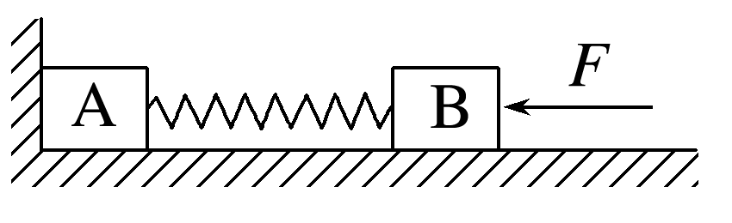
能力综合练
9.(多选)如图所示，木块A、B用轻弹簧连接，放在光滑的水平面上，A紧靠墙壁，在木块B上施加向左的水平力F，使弹簧压缩，当撤去外力后
A.A尚未离开墙壁前，A、B系统的动量守恒
B.A尚未离开墙壁前，弹簧和A、B系统的机
械能守恒
C.A离开墙壁后，A、B系统动量守恒
D.A离开墙壁后，A、B及弹簧组成的系统机械能不守恒
√
√
1
2
3
4
5
6
7
8
9
10
11
12
13

Slide 49
当撤去外力F后，A尚未离开墙壁前，系统
受到墙壁的作用力，系统所受的外力不为
零，所以A和B组成的系统的动量不守恒，故A错误；
以A、B及弹簧组成的系统为研究对象，在A离开墙壁前，除了系统内弹力做功外，无其他力做功，系统机械能守恒，故B正确；
A离开墙壁后，A、B系统所受的外力之和为0，所以A、B组成的系统动量守恒，故C正确；
在A离开墙壁后，对A、B及弹簧组成的系统，除了系统内弹力做功外，无其他力做功，A、B及弹簧组成的系统机械能守恒，故D错误。
1
2
3
4
5
6
7
8
9
10
11
12
13

Slide 50
10.质量为M的木块在光滑水平面上以速度v₁水平向右运动，质量为m的子弹以速度v₂水平向左射入木块，要使木块停下来，必须使发射子弹的数目为(子弹留在木块中不穿出)
√
1
2
3
4
5
6
7
8
9
10
11
12
13

Slide 51
1
2
3
4
5
6
7
8
9
10
11
12
13

Slide 52
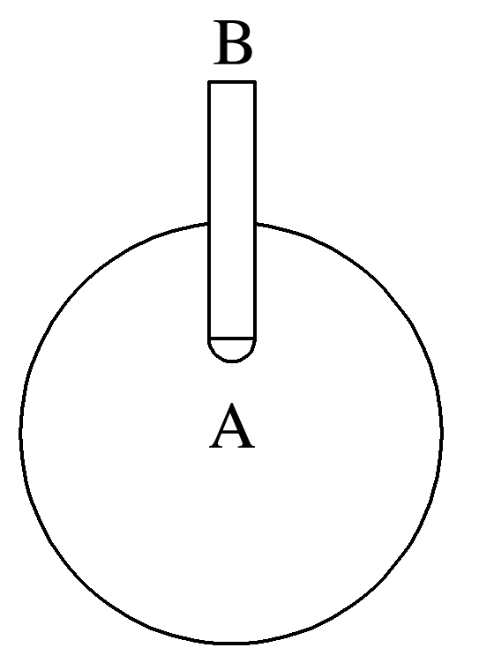
11.(2022·威海市高二月考)如图所示是一个物理演示实验，图中自由下落的物体A和B被反弹后，B能上升到比初位置高的地方。A是某种材料做成的有凹坑的实心球，质量为m₁＝0.28 kg，在其顶部的凹坑中插着质量为m₂＝0.1 kg的木棍B，B只是松松地插在凹坑中，其下端与坑底之间有小空隙。将此装置从A下端离地板的高度H＝1.25 m处由静止释放，实验中，A触地后在极短时间内反弹，且其速度大小不变，接
着B脱离A开始上升，而A恰好停留在地板上，则反弹后
B上升的高度为(重力加速度g取10 m/s²)
A.4.05 m B.1.25 m C.5.30 m D.12.5 m
√
1
2
3
4
5
6
7
8
9
10
11
12
13

Slide 53
A反弹后与B碰撞为瞬时作用，A、B组成的系统在竖直方向上所受合力虽然不为零，但碰撞时间很短，系统的内力远大于外力，所以动量近似守恒，取竖直向上为正方向，则有m₁v－m₂v＝0＋m₂v₂′，
1
2
3
4
5
6
7
8
9
10
11
12
13

Slide 54
12.某同学的质量为60 kg，在军事训练中要求他从岸上以大小为2 m/s的速度跳到一条向他缓缓漂来的小船上，然后去执行任务，小船的质量是140 kg，初始速度大小是0.5 m/s，该同学上船后又跑了几步，最终停在船上(船未与岸相撞)，不计水的阻力，则
A.该同学和小船最终静止在水面上
B.该过程这位同学的动量变化量大小为105 kg·m/s
C.船最终的速度大小是0.95 m/s
D.船的动量变化量大小为70 kg·m/s
√
1
2
3
4
5
6
7
8
9
10
11
12
13

Slide 55
规定该同学原来的速度方向为正方向。设该同学上船后，船与该同学的共同速度为v。由题意，水的阻力忽略不计，该同学跳上小船后与小船达到共同速度的过程中，该同学和船组成的系统所受合外力为零，系统的动量守恒，由动量守恒定律得m_{人}v_{人}－m_{船}v_{船}＝(m_{人}＋m_{船})v，代入数据解得v＝0.25 m/s，方向与该同学原来的速度方向相同，与船原来的速度方向相反，故A、C错误；
该过程中这位同学的动量变化量为Δp＝m_{人}v－m_{人}v_{人}＝60×(0.25－2) kg·m/s
＝－105 kg·m/s，负号表示方向与该同学原来的速度方向相反，故B正确；
1
2
3
4
5
6
7
8
9
10
11
12
13

Slide 56
船的动量变化量为Δp′＝m_{船}v－(－m_{船}v_{船})＝140×[0.25－(－0.5)] kg·m/s
＝105 kg·m/s，故D错误。
1
2
3
4
5
6
7
8
9
10
11
12
13

Slide 57
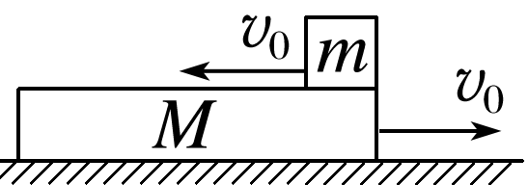
13.如图所示，在光滑水平面上，有一质量M＝3 kg的薄板，板上有质量m＝1 kg的物块，两者以v₀＝4 m/s的初速度朝相反方向运动，薄板与物块之间存在摩擦且薄板足够长，取水平向右为正方向，求：
(1)物块最后的速度；
答案 2 m/s，方向水平向右
1
2
3
4
5
6
7
8
9
10
11
12
13

Slide 58
由于地面光滑，物块与薄板组成的系统动量守恒，
设共同运动速度为v，向右为正方向，由动量守恒定律得
Mv₀－mv₀＝(m＋M)v
代入数据解得v＝2 m/s，方向水平向右。
1
2
3
4
5
6
7
8
9
10
11
12
13

Slide 59
(2)当物块的速度大小为3 m/s时，薄板的速度。
由(1)知，物块速度大小为3 m/s时，方向水平向左，设此时薄板的速度为v′，由动量守恒定律得
Mv₀－mv₀＝－mv₁＋Mv′
1
2
3
4
5
6
7
8
9
10
11
12
13

Slide 60
BENKEJIESHU
本课结束
更多精彩内容请登录：www.xinjiaoyu.com

